Slide 1

生产管理成本控制深度培训
从“成本削减”到“价值创造”
2026年2月生产管理系列培训
Notes:
大家好，欢迎参加本次“生产管理成本控制深度培训”。在当前激烈的市场竞争中，成本控制已不再是简单的“省钱”，而是提升企业核心竞争力的战略议题。本次培训将帮助大家建立系统性的成本控制思维，实现从“成本中心”向“价值创造中心”的转变。

Slide 2

培训大纲
01
生产成本的构成与分类
洞悉成本的本质，从构成要素与科学分类入手，为企业实施精准的成本控制提供专业视角与理论基础。
04
成本控制的工具与技术
系统掌握标准成本法、作业成本法(ABC)等科学决策工具，利用现代管理技术提升成本核算与分析的精准度。
02
成本控制的基本原则
明确并掌握成本控制的核心准则，确保企业在生产经营全过程中的成本控制方向正确、措施有效、目标一致。
05
成本控制的实施步骤
梳理从目标设定、计划执行到监督考核、持续改进的完整流程，构建闭环管理体系，保障成本控制落地见效。
03
关键环节的成本控制方法
深入学习物料采购、人力资源、设备运维、质量管理等核心环节的实战控制方法，切实降低各环节的无效损耗。
06
综合案例分析
剖析精密制造公司的成本控制变革真实案例，复盘其策略调整与成效，将理论知识转化为可复制的实践经验。
Notes:
本次培训将分为六个部分。我们将从成本的构成与分类讲起，然后学习成本控制的基本原则和关键环节的控制方法。接着，会介绍一些先进的工具和技术，并提供一个结构化的实施步骤。最后，通过一个真实的案例来加深理解。

Slide 3
前言：从“成本削减”到“价值创造”
战略认知的重塑
系统性思维的构建
效益最大化的落地
在全球经济不确定性加剧与市场竞争白热化的当下，生产成本控制早已超越单纯的“省钱”逻辑。它是提升企业核心竞争力、保障可持续发展的关键战略议题，而非孤立的财务动作。
本培训旨在帮助管理者建立全流程成本思维，掌握从成本构成分析到先进工具应用的完整方法论，推动团队实现从传统“成本中心”向企业核心“价值创造中心”的根本性转变。
我们将深入探讨精细化管理的实践路径：精准识别并剔除无效浪费，科学优化资源配置结构。在严格保证产品质量与交付效率的前提下，实现企业成本效益的最大化产出。
核心洞察：成本控制的终极目标不是降低数字，而是通过科学管理释放资源潜能，为企业创造长期、可持续的竞争优势。
Notes:
我们必须认识到，现代成本控制的目标不是简单地削减开支，而是要通过精细化管理，剔除浪费，优化资源配置，最终实现价值创造。这要求我们建立系统性的成本控制思维。

Slide 4
01
生产成本的构成与分类
要控制成本，首先要了解成本。从核心构成要素切入，系统梳理生产成本的多元维度，为后续成本管控与优化策略的制定筑牢理论根基。
Notes:
要控制成本，首先要了解成本。第一部分，我们将学习生产成本的核心构成，以及如何从不同维度对成本进行分类。

Slide 5
01 生产成本的构成与分类
核心构成要素
按成本性态分类
按可控性分类
直接材料：构成产品实体的各类原材料，是成本的基础组成部分，直接关联产品产出。
直接人工：直接从事产品生产的工人薪酬，包括工资、奖金及相关福利支出。
制造费用：生产过程中发生的各项间接费用，涵盖设备折旧、能源消耗、车间管理等支出。
固定成本：总额在一定时期和业务量范围内，不随业务量变动的成本，如厂房、设备的折旧费用。
变动成本：总额随业务量的增减呈正比例变动的成本，如生产所需的直接材料、计件工资等。
混合成本：兼具固定和变动两种性质的成本，可分解为固定部分和变动部分，如电话费、水电费。
可控成本：特定责任中心的管理者，在其权责范围内能够直接影响、调节和控制的成本，例如生产部门的材料消耗量、工时用量等。
不可控成本：管理者无法直接控制或影响的成本，如总部管理费用的分摊、固定资产的折旧费用等，通常与特定责任中心的决策行为无关。
通过多维分类与精细化核算，明确成本责任归属，能够为企业优化资源配置、实施有效成本控制提供坚实的数据支撑。
Notes:
生产成本主要由直接材料、直接人工和制造费用三部分构成。为了精准控制，我们还需要从不同维度对成本进行分类，比如按成本性态分为固定、变动和混合成本，按可控性分为可控和不可控成本。

Slide 6
02
成本控制的基本原则
成本控制并非简单的“削减开支”，而是基于战略目标对资源进行科学配置。遵循系统化、全面性与责权利相结合的原则，才能实现企业价值最大化。
Notes:
成本控制不是盲目削减，必须遵循科学的原则。第二部分，我们将学习成本控制的六大基本原则。

Slide 7
02 成本控制的基本原则
01 全面性原则
强调全员、全过程、全方位的管理，确保成本控制渗透到企业生产经营的每一个环节，不遗漏任何细节。
04 目标管理原则
以明确的成本目标为导向，将总目标层层分解落实到各责任单位，形成全员参与、逐级负责的目标成本体系。
02 效益性原则
核心是追求“成本效益最优化”，而非单纯的“成本绝对最低化”，确保每一分投入都能获得最大的产出回报。
05 例外管理原则
管理者将主要精力集中于超出常规的重大差异和异常情况，及时分析原因并采取纠正措施，提高控制效率。
03 责权利相结合原则
明确各部门和岗位的成本责任，赋予其相应的管理权力，并将成本控制效果与个人利益直接挂钩，激发积极性。
06 科学管理原则
运用现代科学的管理方法和工具，如预算管理、标准成本法、作业成本法等，使成本控制建立在科学的基础之上。
Notes:
成本控制应遵循六大原则：全面性原则，即全员、全过程、全方位参与；效益性原则，追求效益最优；责权利相结合原则，明确责任并挂钩利益；目标管理原则，层层分解目标；例外管理原则，聚焦重大差异；以及科学管理原则，采用科学方法。

Slide 8
03
关键环节的成本控制方法
从物料采购、人力配置到设备维护与质量管控，全方位拆解成本构成，
掌握各核心节点的优化策略，实现精细化、系统化的成本压降。
Notes:
了解了原则，我们来看具体怎么做。第三部分，我们将分模块介绍物料、人力、设备、质量等关键环节的成本控制方法。

Slide 9
03 关键环节的成本控制方法
采购成本控制
库存成本控制
精益化减少浪费
供应商管理优化：运用ABC分类法梳理核心供应商，建立长期战略合作关系，提升议价能力与服务稳定性。
分级管理与定额：实施ABC分类管理物料，严格执行限额领料制度，按生产计划定额发料，杜绝超额领用。
根除七大浪费：系统识别并消除生产中的过量、等待、搬运、不良品、动作、过度加工及库存浪费，提升价值流效率。
科学采购策略：采用经济订货批量(EOQ)模型优化采购频次，签订长期协议锁定价格，规避市场波动风险。
安全库存动态调控：基于历史数据与需求预测，科学设定安全库存水位，平衡缺货风险与资金占用成本。
推行准时化生产(JIT)：建立后道工序拉动前道工序的生产模式，仅在需要时生产所需数量，从源头杜绝无效库存与浪费。
核心洞察：物料成本控制需从采购源头、库存过程到生产执行全链条闭环管理，以精益思维实现降本增效。
Notes:
物料成本是成本控制的核心战场。我们可以从三个方面入手：通过优化供应商管理和采购策略来控制采购成本；通过ABC分类和安全库存管理来控制库存成本；以及通过推行精益生产，消除七大浪费，从根源上减少浪费。

Slide 10
03 关键环节的成本控制方法
人力成本控制：提质增效，优化配置
设备成本控制：精益维护，高效运行
提高劳动生产率
开展工作研究，推行标准化作业流程，大力培养“一专多能”的复合型人才，从技能端提升单位时间产出。
推行全员生产维护 (TPM)
建立全员参与的生产维修体系，追求设备管理的“零故障、零不良、零灾害”目标，降低意外停机损失。
优化人员配置
基于业务数据科学定员，实行柔性排班制度，动态匹配岗位人力需求，避免人员冗余。
严控薪酬与加班
严格加班审批流程，建立以绩效为导向的薪酬体系，将人工成本与产出效益直接挂钩。
提升设备综合效率 (OEE)
聚焦时间开动率、性能开动率与合格品率的乘积优化，通过数据分析挖掘设备潜能，减少无效运行。
科学规划维护与更新
坚持“预防为主”的维护策略，定期进行设备寿命周期的成本效益分析，理性决策设备更新时机。
核心逻辑：通过精细化管理将人力与设备的隐性成本显性化，在保障生产效率的前提下，实现成本结构的最优解。
Notes:
人力成本控制的关键是提高劳动生产率和优化人员配置。设备成本控制则要通过推行TPM和提升OEE来让设备高效运转，并合理规划设备的维护与更新。

Slide 11
03 关键环节的成本控制方法
质量成本控制：向预防要效益
能源与辅助材料：精细化定额管理
理解质量成本构成 (PAF模型)：涵盖预防成本、鉴定成本、内部损失成本与外部损失成本。核心是识别并量化各环节成本，明确损失源头。
能源成本精准管控：建立科学的能耗定额标准，落实到各生产环节；双管齐下推行技术节能（设备改造）与管理节能（流程优化），杜绝能源浪费。
核心控制策略：主动增加预防成本的投入，通过流程优化和前期管控，从根本上减少次品率，大幅降低后续昂贵的内部返工与外部赔偿损失成本。
辅助材料全生命周期管理：对辅助材料及低值易耗品实行严格的定额管理和限量领用制度；推广“以旧换新”机制，回收复用可循环材料，有效压降消耗成本。
总结：成本控制不是简单的削减开支，而是通过科学的预防投入和精细化的定额管理，实现资源利用最大化与损失最小化的平衡。
Notes:
质量成本控制的核心是增加预防成本投入，从而降低更昂贵的内部和外部损失成本。能源和辅助材料成本控制则需要通过定额管理、技术节能和管理节能等手段来实现。

Slide 12
04
成本控制的工具与技术
工欲善其事，必先利其器。通过引入先进的数字化工具与科学的分析技术，将抽象的成本数据转化为可视化的决策依据，实现精细化、动态化的成本管控体系。
Notes:
要实现科学的成本控制，需要借助一些先进的工具和技术。第四部分，我们将介绍几种常用的成本控制工具。

Slide 13
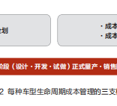
04 成本控制的工具与技术
标准成本法：差异分析与全程控制
价值工程 (VE)
通过科学制定标准成本，将实际发生的成本与标准成本进行对比，精准分析成本差异的成因，从而实现对成本的事前规划、事中监控和事后纠偏的全过程闭环管理。
核心是“价值=功能/成本”。通过对产品功能进行系统分析，剔除不必要的冗余功能，优化必要功能的实现方式，在满足用户需求的前提下，以最低寿命周期成本实现产品的必要功能。
作业成本法(ABC)：精准分配间接成本
生命周期成本法 (LCC)
管理实践参考：如丰田成本管理的“三支柱”模型，将成本企划、维持与改善贯穿于车型研发到销售的全周期，是多种成本控制工具综合应用的典型体现。
以“作业消耗资源，产品消耗作业”为核心逻辑，通过识别作业和资源动因，将间接成本更合理地分配至各产品或服务，解决传统成本法核算失真问题，提供更可靠的定价与决策依据。
关注产品从研发、设计、制造、使用到报废处置的全生命周期成本，而非仅局限于生产制造成本，有助于企业做出更全面、更长远的投资和设计决策。
Notes:
常用的成本控制工具包括：标准成本法，用于差异分析；作业成本法（ABC），用于更精确的成本核算；价值工程（VE），用于优化产品功能与成本；以及生命周期成本法（LCC），用于更全面的决策。

Slide 14
05
成本控制的实施步骤
从目标设定到持续优化，掌握系统化的实施方法，将成本控制理念落地为可执行的业务流程，实现企业效益最大化。
Notes:
有了工具和方法，如何系统地实施成本控制呢？第五部分，我们将介绍成本控制的七步实施法。

Slide 15
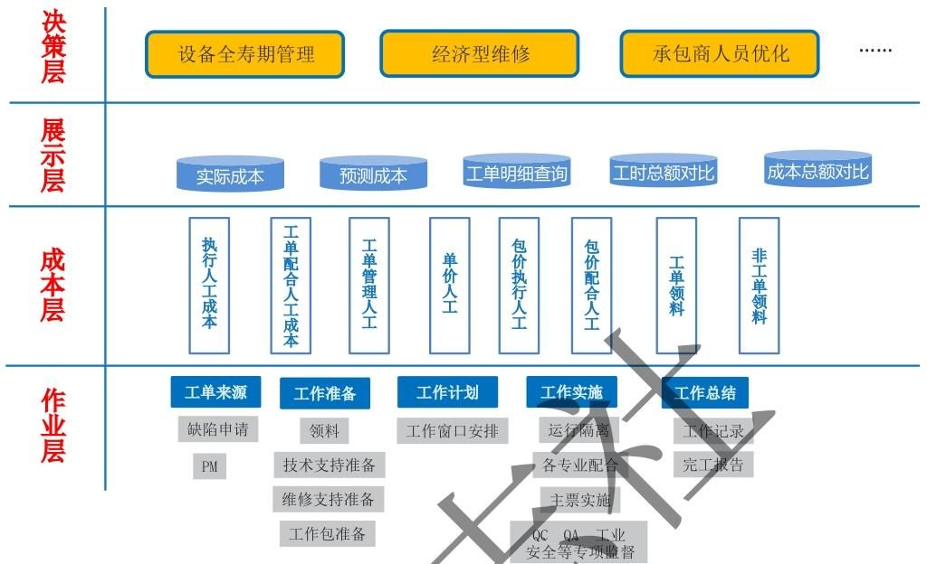
05 成本控制的实施步骤
01. 成本分析与诊断
02. 设定成本目标
全面梳理成本构成，摸清家底，精准识别管理中的痛点与浪费环节，为后续行动提供依据。
结合诊断结果与战略方向，制定明确、可量化的成本控制指标，确立行动的核心指引。
03. 制定标准与计划
04. 执行与实时监控
建立科学的成本衡量基准，细化行动计划与责任分工，让成本控制有章可循、有据可依。
推动各项控制措施落地执行，利用信息化手段实时追踪成本动态，确保执行过程不偏航。
05. 差异分析与纠正
06-07. 评价激励与改进
图示为秦山核电成本管控系统层次架构，通过分层管理、流程闭环的设计，将成本控制理念贯穿于决策、展示、成本及作业全层级，为实施步骤提供了系统化的落地支撑。
定期对比实际与目标的差异，深入分析成因，及时采取纠偏措施，确保成本处于可控范围。
开展绩效评价并实施激励，强化责任意识；固化成功经验，形成PDCA循环，持续追求成本管理卓越。
Notes:
成本控制的实施分为七个步骤：首先进行成本分析与诊断，然后设定目标、制定标准、执行监控，接着进行差异分析与纠正，之后进行绩效评价与激励，最后持续改进，形成一个闭环管理体系。

Slide 16
06
综合案例分析
深入剖析精密制造企业的系统性成本控制实践，从理论走向现实，探索降本增效的完整路径与关键节点，为业务落地提供可参考的实操范式。
Notes:
理论说了很多，现在我们来看一个真实的案例。第六部分，我们将分析一家精密制造公司是如何通过系统性成本控制实现降本增效的。

Slide 17
06 综合案例分析：某精密制造公司
企业背景：面临原材料价格暴涨30%与客户要求降价5%的双重挤压，传统成本核算方式失效，利润空间急剧萎缩，经营濒临亏损边缘，亟需系统性变革突破困局。
引入作业成本法 (ABC)
推行精益生产体系
实施全员生产维护 (TPM)
精准“诊断”产品真实成本，发现传统核算下的高利润产品实际为亏损，为产品结构优化提供数据支撑。
实施看板拉动、SMED快速换模与U型生产线布局，消除生产七大浪费，显著提升生产流转效率。
建立自主维护体系，提升设备综合效率，使OEE从65%提升至82%，大幅降低设备故障停机损失。
重构供应商体系，强化供应链管控
应用价值工程 (VE)，优化产品设计
引入竞争机制，与核心供应商签订长期锁价协议，优化采购流程，整体采购成本降低8%。
联合研发与生产部门，在不影响功能前提下优化结构与选材，实现核心产品单件成本降低12元。
Notes:
这家公司在面临巨大成本压力时，采取了一系列系统性的变革措施。他们引入ABC法精准诊断成本，推行精益生产消除浪费，实施TPM提升设备效能，重构供应商体系降低采购成本，并应用价值工程优化产品设计。

Slide 18
06 综合案例分析：某精密制造公司
制造成本率优化
产品毛利率跃升
75%
从原有85%的高位成功压降，通过工艺改进与流程优化，实现了成本结构的根本性改善。
+10%
在成本下降的同时，产品定价策略优化，直接带动核心业务的盈利空间大幅拓宽。
库存周转率突破
核心客户价值巩固
7次/年
从每年4次提升至7次，有效盘活资产，成功释放企业流动资金约500万元。
100%留存
通过交付周期缩短与质量稳定性提升，客户满意度显著提高，成功保住关键核心客户。
案例启示：系统性的成本控制不仅是企业应对短期经营压力、渡过难关的有效手段，更是优化内部流程、提升运营效率，从而构建长期可持续竞争优势的核心路径。
Notes:
经过一年的变革，这家公司取得了显著成效：制造成本率下降了10个百分点，毛利率提升了10个百分点，库存周转率大幅提升，成功保住了核心客户。这个案例证明，系统性的成本控制是企业构建长期竞争优势的关键。

Slide 19
总结与行动计划
全员参与的系统工程
核心在于消除浪费
依托科学工具方法
构建长期竞争优势
成本控制绝非单一部门的职责，而是需要企业上下全员参与，覆盖从研发、生产到销售服务的业务全过程。
成本控制的本质不是简单地削减开支，而是精准识别并消除流程中一切不增值的浪费环节，优化资源使用效率。
运用ABC作业成本法、VE价值工程、TPM全员生产维护等科学工具，为成本控制提供坚实的技术支撑与保障。
系统性的成本管控能够优化企业资源配置，提升整体运营效率，从而为企业构建可持续的、难以复制的长期竞争优势。
下一步行动：将理论转化为实践
选择一个你负责的产品或工序，运用今天所学的方法，识别并深入分析其中的一项主要成本构成，尝试找出浪费点，并提出一个可落地的初步改善建议。
Notes:
最后，我们来总结一下。成本控制是一个系统工程，核心是消除浪费，需要借助科学的工具和方法。希望大家能将今天所学应用到实际工作中，从分析一个具体的成本构成开始，迈出改善的第一步。

Slide 20

Q&A
感谢聆听 · 欢迎交流探讨
您的意见是我们进步的动力，期待与您深入对话
Notes:
我的分享到此结束，感谢大家的聆听。现在是问答环节，大家有任何问题都可以提出来，我们一起交流探讨。谢谢！

